Slide 1
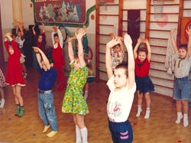
Оздоровительные упражнения на уроках: сборник упражнений для снятия умственного, зрительного и психического напряжения

Slide 2
Пособие содержит
систему физических упражнений, упражнений для снятия напряжения и утомления глаз, а также упражнений, направленных на развитие различных сторон психики.

Slide 3
Составители:
Свяжина Лариса,
Галлямова Юлия,
Муратова Евгения,
Вологдина Татьяна,
Загузина Елена,
Алексеев Алексей.

Slide 4
Оглавление
1. Упражнения для пальцев рук
2. Физкультпаузы – потешки
3. Стихотворные физкультминутки
4. Физкультминутка – считалка
5. Сказки – зарядки
6. Психогимнастика
7.Упражнения для укрепления мышечного корсета

Slide 5
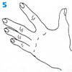
Упражнения для пальцев рук

Slide 6
- Сжать пальцы в кулак и сделать круговые движения влево, затем вправо, с силой сжимать и разжимать пальцы, пока не устанут.
Выпрямить пальцы. Большой палец отвести в сторону и выполнять круговые движения сначала влево, потом вправо; выпрямить пальцы, одновременно сжимать и разжимать первые две фаланги; развести прямые пальцы.
Начиная с мизинца последовательно (веерообразным движением) сжать все пальцы в кулак. Затем, начиная с большого пальца, вернуться в исходное положение, сжать пальцы в кулак, разгибать и сгибать отдельно каждый палец.

Slide 7
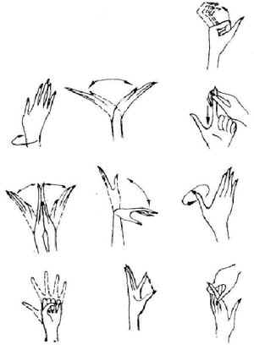

Slide 8
Дружно пальчики сгибаем‚
Крепко кулачки сжимаем.
Раз, два, три, четыре, пять - Начинаем разгибать.

Slide 9

Стихотворные физкультминутки
Мы старались, мы писали
И немножечко устали. Вверх поднимаем наши ручки
И дотянемся до тучки.
Уходи от нас скорей,
Не пугай ты нас — детей.
Вот к нам солнышко пришло,
Стало весело, светло.

Slide 10
Физкультминутка – «Считалочка»
По дорожке, по дорожке скачем мы на правой ножке (подскоки на правой ножке).
И по этой же дорожке скачем мы на левой ножке (подскоки на левой ножке) .
По тропинке побежим (бег на месте), до лужайки добежим (бег продолжается).
На лужайке, на лужайке мы попрыгаем, как зайки (прыжки на обеих ногах).
Стоп! (присели). Немного отдохнем.
И домой пешком пойдем (ходьба на месте).

Slide 11
Сказка- зарядка
«Репка»

Slide 12
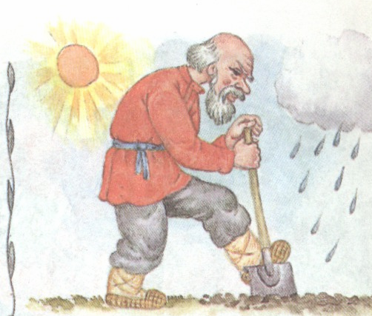
Наступило тёплое
весеннее утро.
Ветер разогнал на
небе тучи.
Вскопал дед грядку,
посадил репку.
Выросла репка
маленькая –
премаленькая.

Slide 13
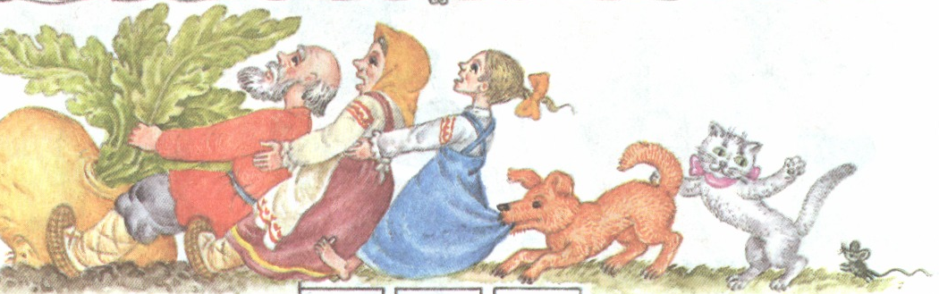
Позвал дед бабку‚ внучку‚ Жучку‚ Мурку.
Ищут – ищут‚ не найдут репку.
Вылезает из норки мышка:
- Вашу репку я нечаянно съела!
Обрадовались внучка‚ Жучка, бабка и дедка:
- Все - таки нашлась наша репка!

Slide 14
Помоги себе сам!
Я СО ВСЕМ СПРАВЛЮСЬ !
Я – хороший ученик !
Я хочу много знать !
Я тянусь к солнцу.
Мне нравиться учиться!

Slide 15
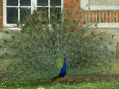
Сюжетные упражнения из комплекса «Веселый зоосад»

Slide 16

ВЕСЕЛЫЙ ЗООПАРК
Животные в зоопарке
Из стран холодных и жарких.
Живут-поживают, не тужат,
И между собою дружат.
И каждое утро зверятки
Играют на детской площадке.

Slide 17
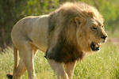
«Лев рычит»
Недоволен царь зверей:
Столько маленьких детей
Ручки тянут, осмелев.
Осторожно! В клетке лев!
И. п.- стоя в упоре на коленях; 1-2 - прогнуться, вдох; 3-4 - округлить спину, голову вниз, выдох со звуком «р-р»

Slide 18
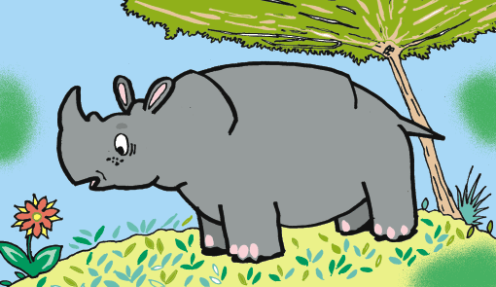
«Носорог»
НОСОРОГ БОДАЕТ РОГОМ – НЕ ШУТИТЕ С НОСОРОГОМ.

Slide 19
Всем спасибо!

